Slide 1
SECRETARIA MUNICIPAL DE FAZENDA E PLANEJAMENTO
Demonstração e Avaliação do Cumprimento
das Metas Fiscais
1º Quadrimestre de 2022
Junho de 2021

Slide 2
Meta de Arrecadação 2022 – 1º Quadrimestre

Slide 3
Receita Realizada
2021 x 2022 – 1º Quadrimestre
3

Slide 4
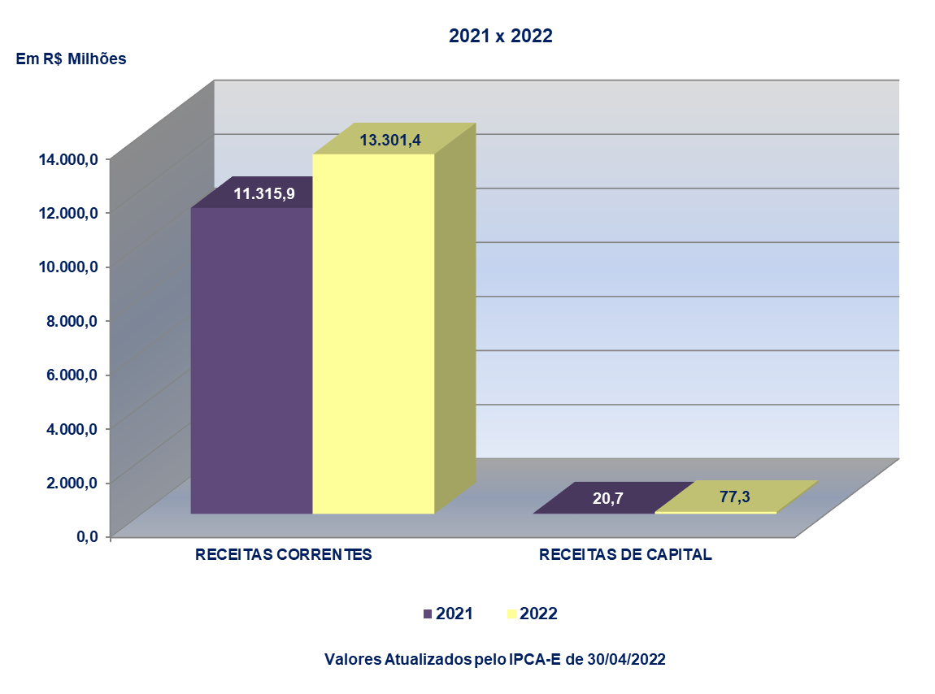
Receitas Correntes e Receitas de Capital
2021 x 2022 – 1º Quadrimestre
4

Slide 5
Receita Tributária Realizada
2021 x 2022 – 1º Quadrimestre

Slide 6
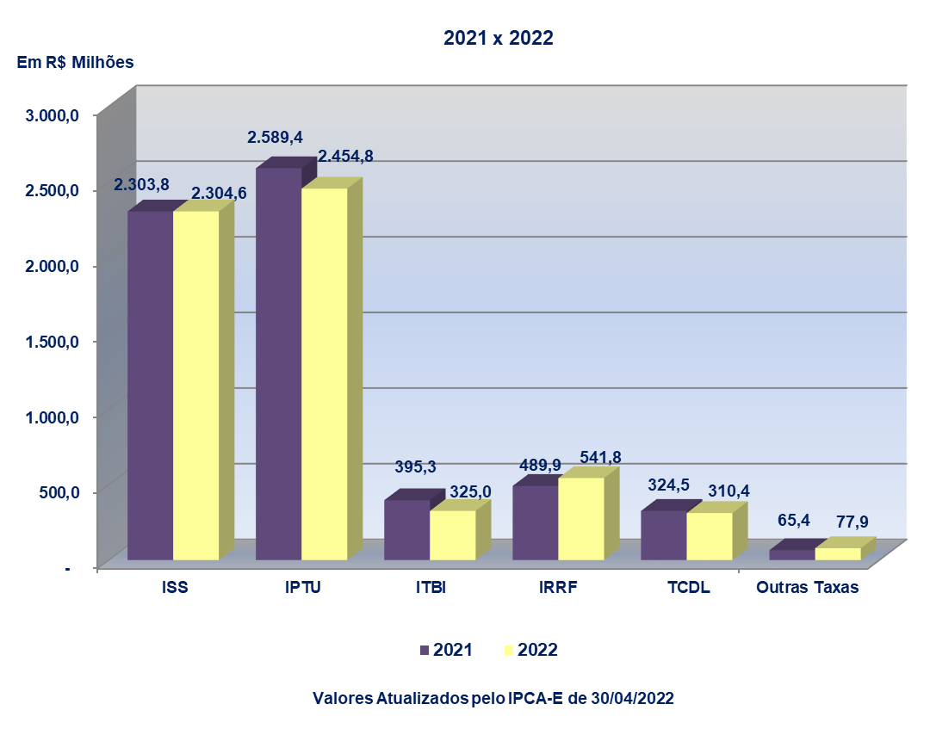
Receita Tributária Realizada
2021 x 2022 – 1º Quadrimestre

Slide 7
Transferências Correntes 2021 x 2022 – 1º Quadrimestre

Slide 8
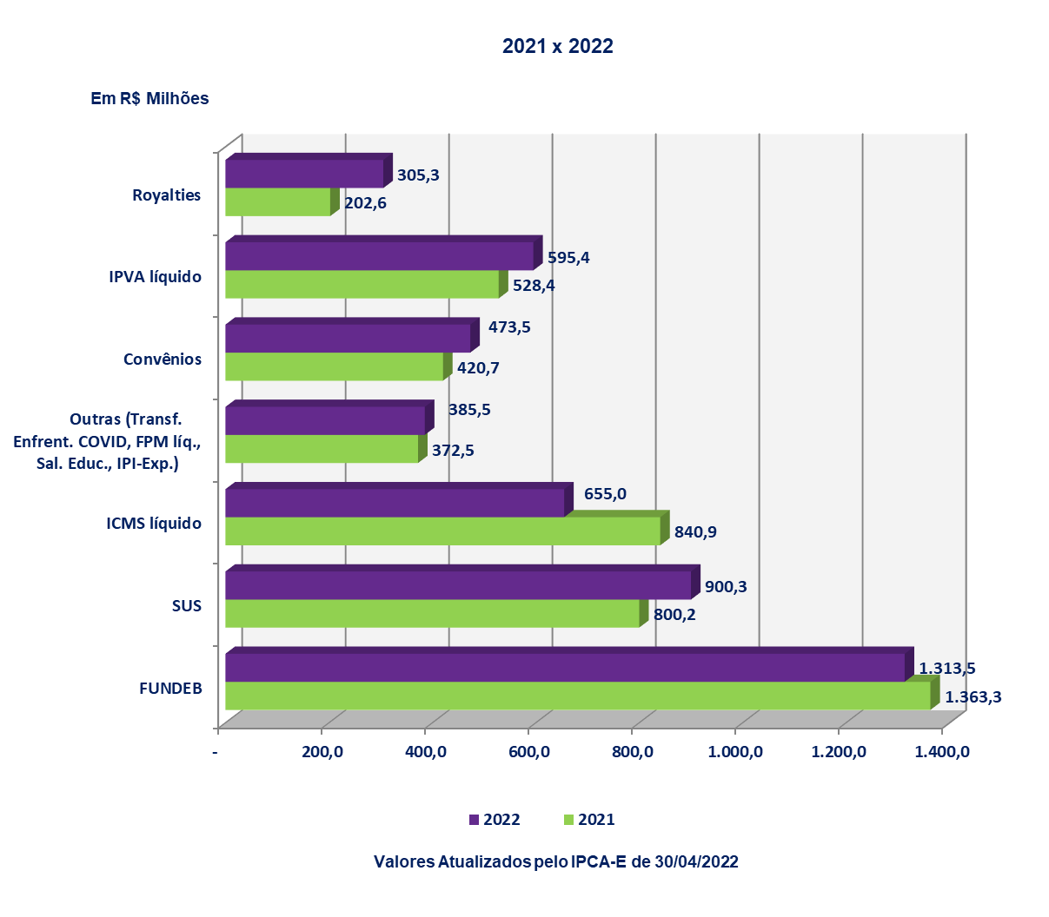
Transferências Correntes 2021 x 2022 – 1º Quadrimestre

Slide 9
Outras Receitas Correntes 2021 x 2022 – 1º Quadrimestre

Slide 10
Desembolso 2022
Despesas Pagas – 1º Quadrimestre

Slide 11
Despesa Liquidada 2021 x 2022 – 1º Quadrimestre

Slide 12
Despesas Liquidadas 2021 x 2022 – 1º Quadrimestre

Slide 13
Despesa Liquidada 2021 x 2022 – 1º Quadrimestre

Slide 14
Despesa Liquidada por Função de Governo 2021 x 2022 – 1º Quadrimestre

Slide 15
Investimento / Despesa Total
1º Quadrimestre

Slide 16
Receita Corrente Líquida
2021 x 2022 – 1º Quadrimestre

Slide 17
Resultado Orçamentário 2021 x 2022 – 1º Quadrimestre

Slide 18
Resultado Primário e Resultado Nominal
2021 x 2022 – 1º Quadrimestre
Resultado Primário Acima da Linha

Slide 19
Resultado Primário e Resultado Nominal
2021 x 2022 – 1º Quadrimestre
Resultado Nominal Acima da Linha

Slide 20
Limites Legais 2022 – 1º Quadrimestre

